Slide 1
AI를 이용한 재구매 예측
분류/회귀를 위한 데이터 수집 및 전처리 계획

Slide 2
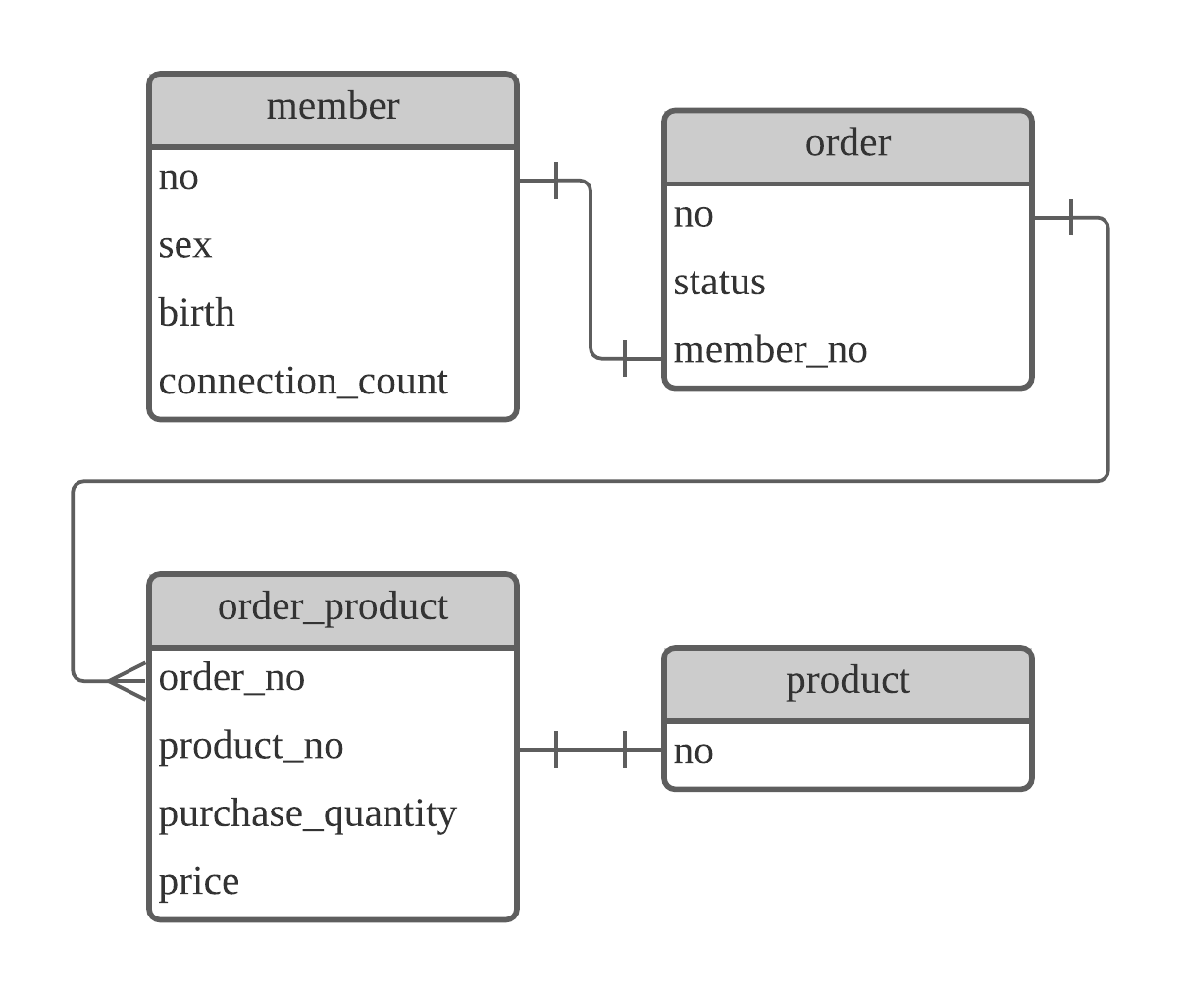
고객 주문 데이터

Slide 3
전처리를 통한 특징 추출
특정 상품의 주문 평균가
특정 고객의 특정 상품 주문수
모든 고객의 특정 상품 주문수
특정 고객의 주문한 모든 상품의 종류 수
특정 고객의 접속 수
특정 고객의 특정 상품 평균 재주문 주기
특정 고객의 모든 상품 평균 재주문 주기
모든 고객의 특정 상품 평균 재주문 주기

Slide 4
데이터의 특성
2개 이상의 주문 데이터를 넣어 특징을 추출해야 한다.
데이터가 순차적인 특성을 띄움
Ex) 03.12 주문, 03.18 주문, 03.28 주문이 있을 때 03.12 주문과 03.18 주문을 묶어 특징을 추출

Slide 5
분석 목적
제품이 주기적으로 재주문이 있다면 재고 관리에 반영이 필요
고객이 재주문을 했지만 재고가 없는 상황 방지
재주문을 고려해 재고를 채웠지만, 주문이 재고에 비해 적은 상황 방지
수입 예측의 정확도를 올릴 수 있다.
고객 재주문 수요를 반영한 이벤트/할인 기획 가능

Slide 6
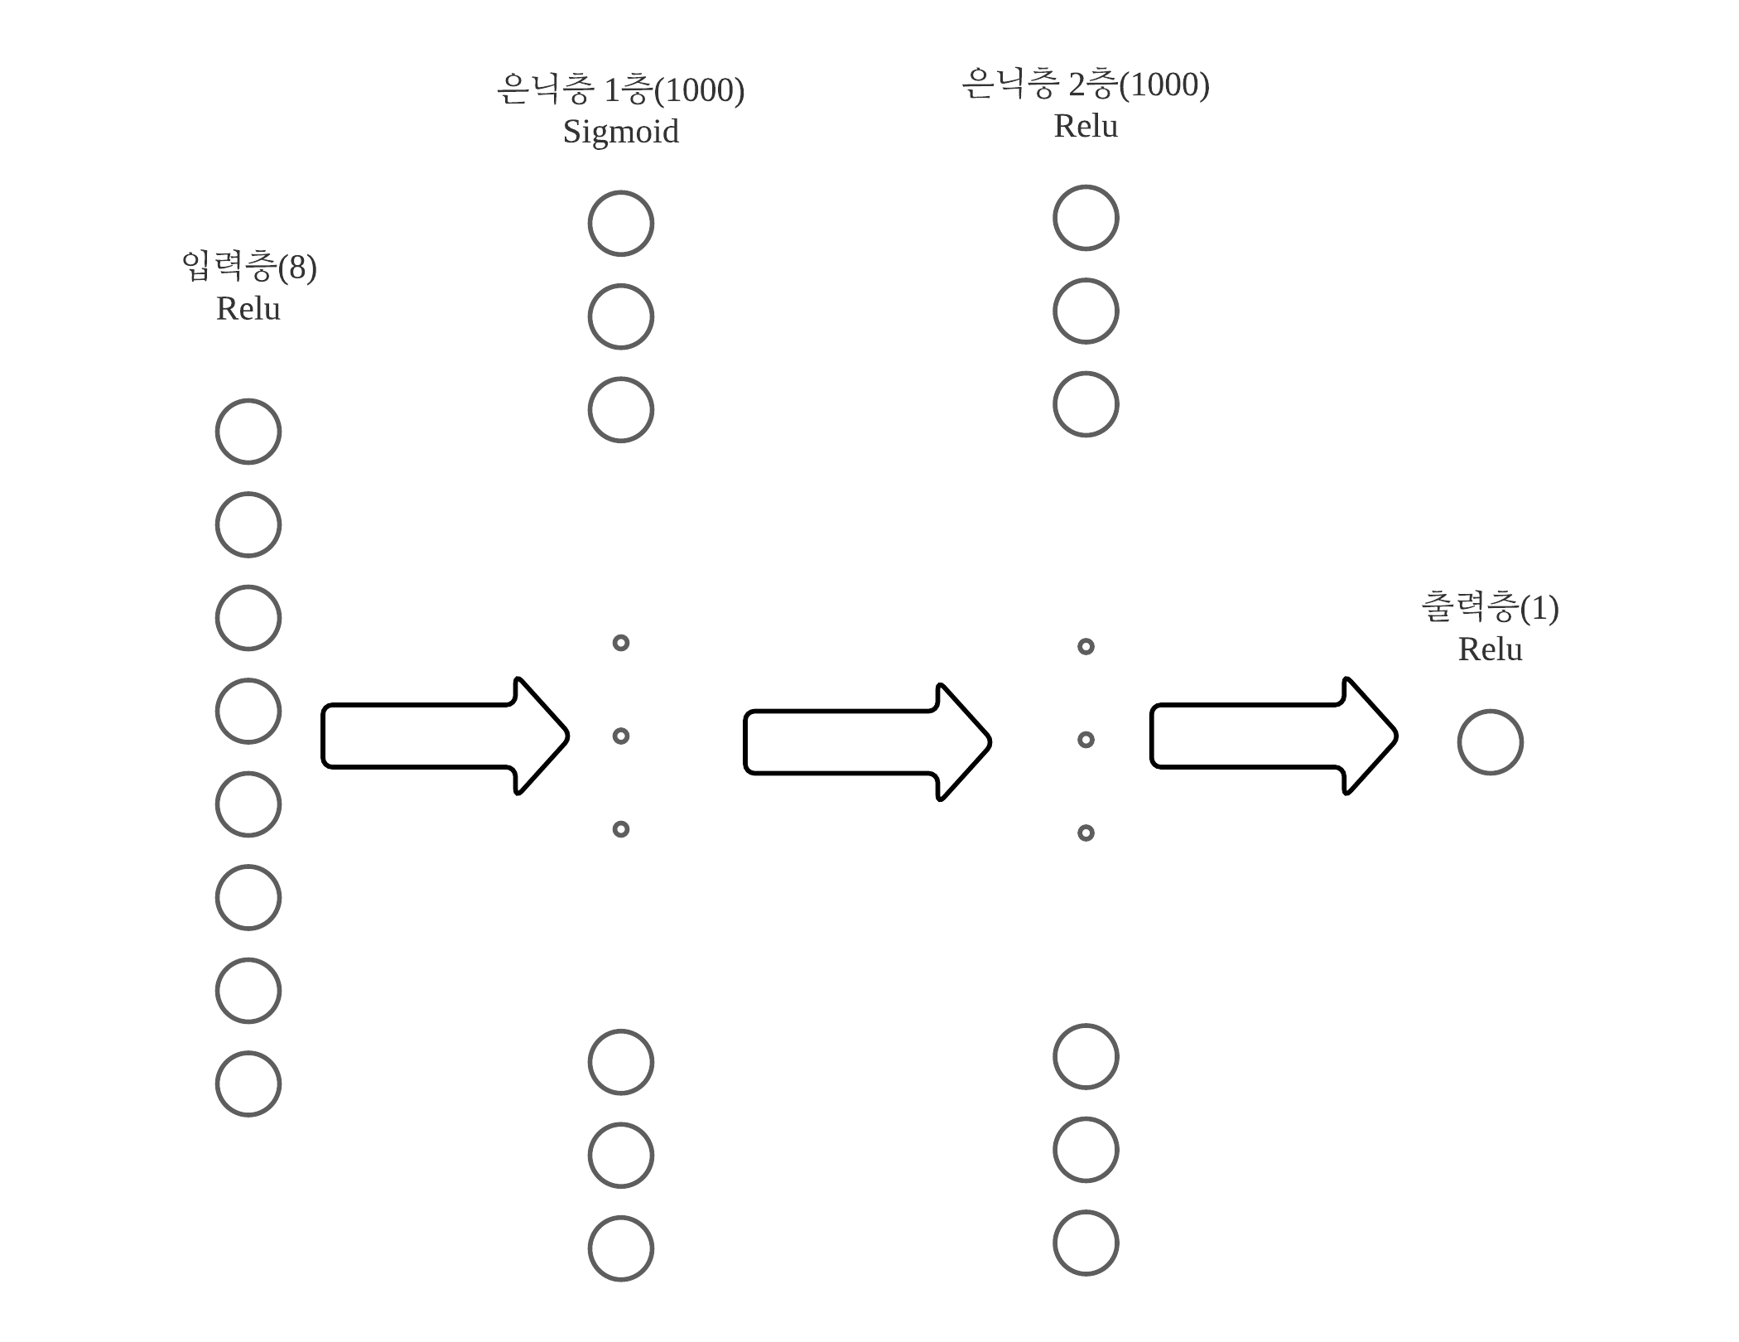
분석에 사용한 모델 및 알고리즘
손실함수: MSE
최적화 함수: ADAM
모델

Slide 7
프로그램 코드
Github 참조: https://github.com/rockatoo/Introduction-to-Industrial-Artificial-Intelligence-Week-9-Task

Slide 8
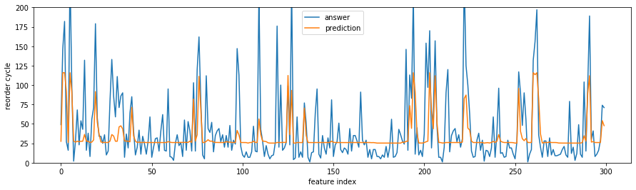
분석결과
모델이 정확하게 측정했는지 확인하기 위한 가시화

Slide 9
분석 결과
예측 값의 최소 값이 약 26로 고정 되어있음 -> 원인 불명
예측한 재주문 주기가 긴 경우 재주문 확률이 낮음을 추론 가능
분류로 바꾼다면 예측 정확도가 높아질 가능성 보임
재주문 주기가 너무 긴 특징의 경우 특징 추출의 생략 필요
Ex) 재주문이 450일 이후 발생

